Slide 1
\
ISTITUTO COMPRENSIVO
BORGONOVO VAL TIDONE
Scuola Primaria
ANNO SCOLASTICO 2023/2024

Slide 2
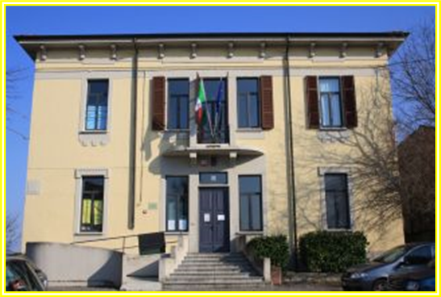
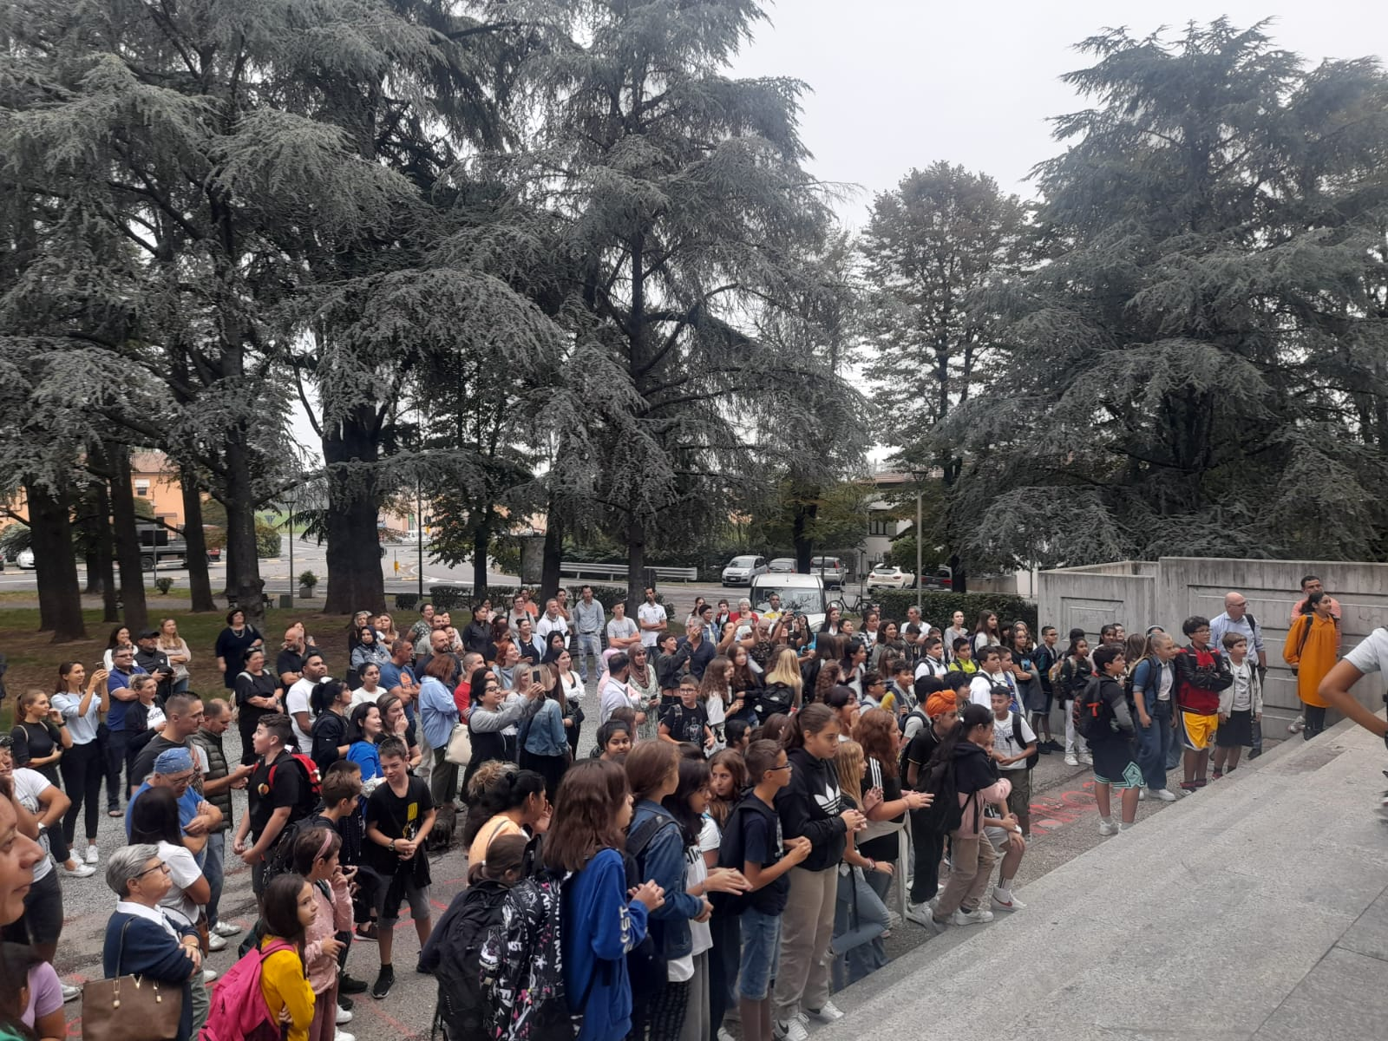
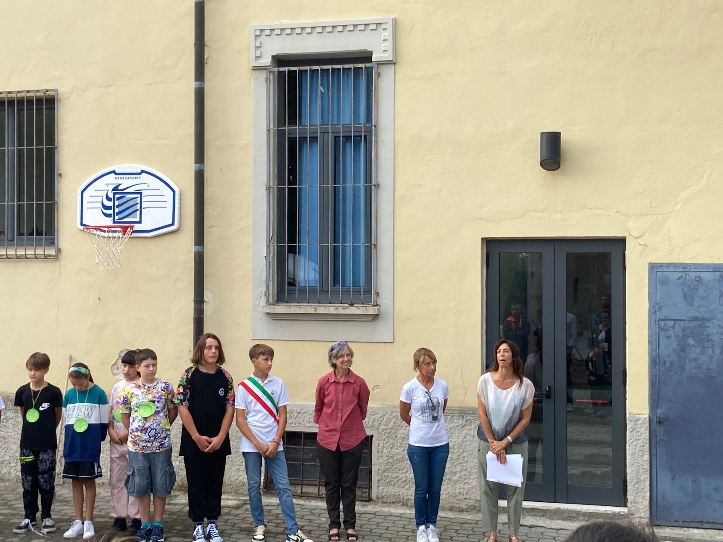

Slide 3
Si pone come scuola formativa che, attraverso gli alfabeti caratteristici di ciascuna disciplina, permette di esercitare differenti stili cognitivi ponendo le premesse per lo sviluppo del pensiero cognitivo e critico.
“Indicazioni nazionali per il curricolo della scuola dell’infanzia e del primo ciclo di istruzione” 2012

Slide 4
LA SCUOLA PRIMARIA
mira all’acquisizione degli apprendimenti di base,
come primo esercizio dei diritti costituzionali.
Offre l’opportunità di sviluppare le dimensioni cognitive,
emotive, affettive, sociali, etiche e religiose e di acquisire
i saperi irrinunciabili.

Slide 5
Nell’Istituto Comprensivo Borgonovo Val Tidone
Sono attivati due tempi scuola
27 ore (chiamato MODULO)
40 ore (chiamato TEMPO PIENO)
L’organizzazione oraria è diversificata nelle sedi di
BORGONOVO VAL TIDONE e ZIANO PIACENTINO

Slide 6
Classi Miste
Organico di ruolo sul 1^ ciclo
Attività pomeridiana
Le classi si formeranno
non per la scelta dell’orario
ma per garantire classi di
eguale livello
I docenti che concludono il
percorso delle classi 5^
prenderanno in carico le
classi prime trattandosi di
Insegnanti di ruolo
Le classi si formeranno
non per la scelta dell’orario
ma per garantire classi di
eguale livello

Slide 7
Tempo normale : da lunedì a venerdì
27 ore
Mattino: 8,05-12.40
Intervallo mensa : 12,40 -14,05 martedì e giovedì
Pomeriggio : 14,05 – 16,05 martedì e giovedì
Tempo pieno: da lunedì a venerdì
30 ore + 10 di mensa e dopo mensa
Mattino : 8,05-12.40
Intervallo mensa e dopo mensa 12,40 -14,05
Pomeriggio : 14,05 – 16,05

Slide 8
”
Orario PLESSO DI BORGONOVO VAL TIDONE
Quest’anno non siamo sicuri di riuscire a soddisfare le
richieste delle famiglie per le 40 ore in quanto abbiamo di diritto
n.1 corsi a TEPO PIENO e n.2 corsi a TEMPO NORMALE

Slide 9
Attrezzature e laboratori:
Scuola Primaria di Borgonovo:
Palazzetto dello sport
Laboratorio di informatica della Scuola
Secondaria
Aule per attività a piccoli gruppi
Biblioteca
Aula proiezioni – video
MONITOR TOUCH in tutte le classi
Mensa
Collegamento wireless

Slide 10
”
Orario PLESSO DI ZIANO PIACENTINO

Slide 11
Scuola Primaria di Ziano
Palestra
Laboratorio di informatica
Monitor Touch in tutte le aule
Biblioteca
Mensa
Aula per attività espressivo/creative

Slide 12
Si utilizza la piattaforma UNICA al seguente indirizzo
https//unica.istruzione.gov.it
Al suo interno è presente in nuovo punto di accesso iscrizioni on line
Le iscrizioni saranno on-line e potranno essere presentate dalle ore 08:00 dal giorno 18 gennaio 2024 alle ore 20:00 al giorno 10 febbraio 2024
Le novità

Slide 13
Sul sito www.icborgonovo.edu.it dal giorno GIOVEDI’ 04 GENNAIO 2024 sarà pubblicato un vademecum con tutte le istruzioni da seguire
Istruzioni

